Slide 1

Build a network
Prepare, Plan, Design, Build and Test
Alpay Topalka
PRESENTED BY
CVO LETHAS

Slide 2
iNTRODUCTIE

Slide 3



Thierry DIERICKX
Glen
RAES
Stefan
MAENHOUT
Wie is wie?
Azeddine
EL HAMOUCHI
Redouan
BELGUENANI
Alpay
TOPALKA
iNTRODUCTIE

Slide 4



OPDRACHT
OUD
NIEUW
iNTRODUCTIE

Slide 5

OPDRACHT
iNTRODUCTIE

Slide 6
Prepare
Plan
Design
Test (Operate + Optimize)
Implement
PPDIOO
iNTRODUCTIE

Slide 7
PREPARE

Slide 8





Business Requirements
pREPARE

Slide 9


BILL OF MATERIALS
pREPARE

Slide 10
plan

Slide 11




Technische requirements
pLAN

Slide 12



Technische requirements
pLAN

Slide 13

Technische requirements
pLAN

Slide 14
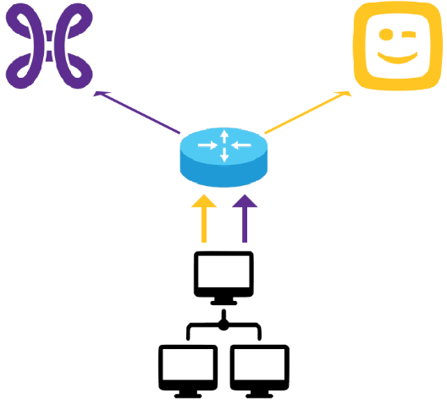
Technische requirements
pLAN

Slide 15
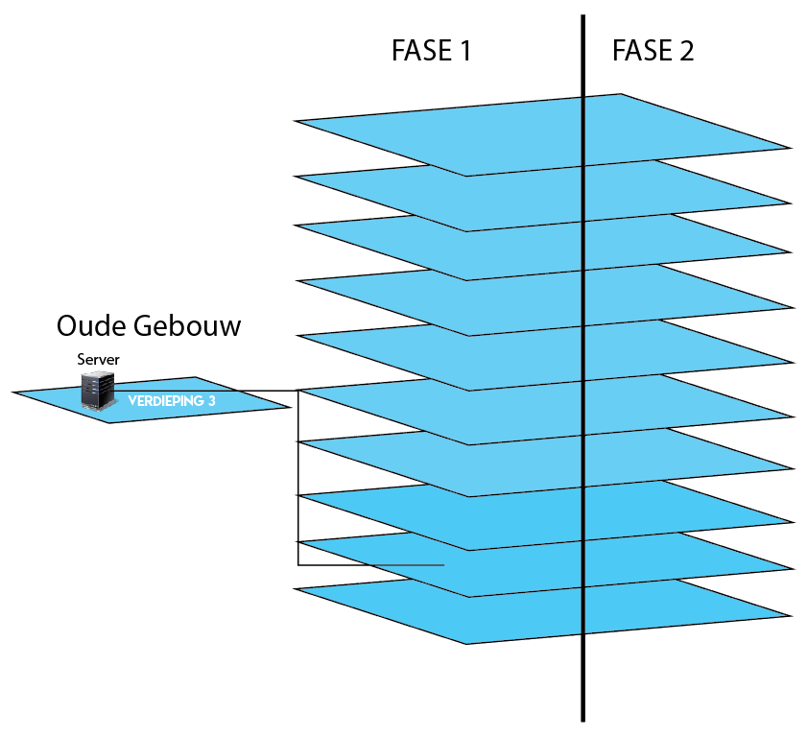
Conceptuele design
pLAN

Slide 16
bEPERKINGEN

Slide 17


B e p e r k i n g e n
Probleem
WERF
TIJD

Slide 18
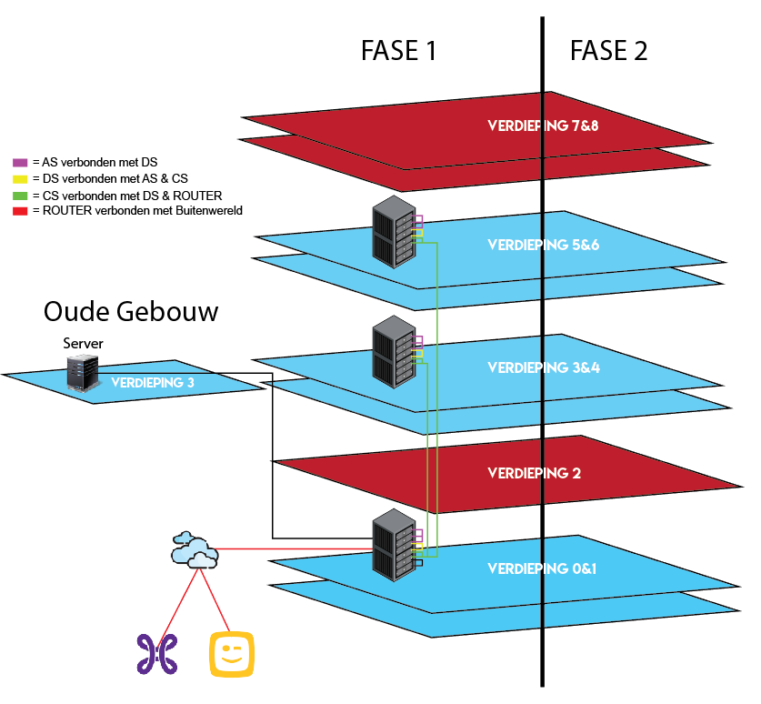
B e p e r k i n g e n
Access switches
Distributie switch
Core switch
Router
Nieuwe analyse

Slide 19

B e p e r k i n g e n
Oplossing
INRICHTING LABO

Slide 20
labo

Slide 21



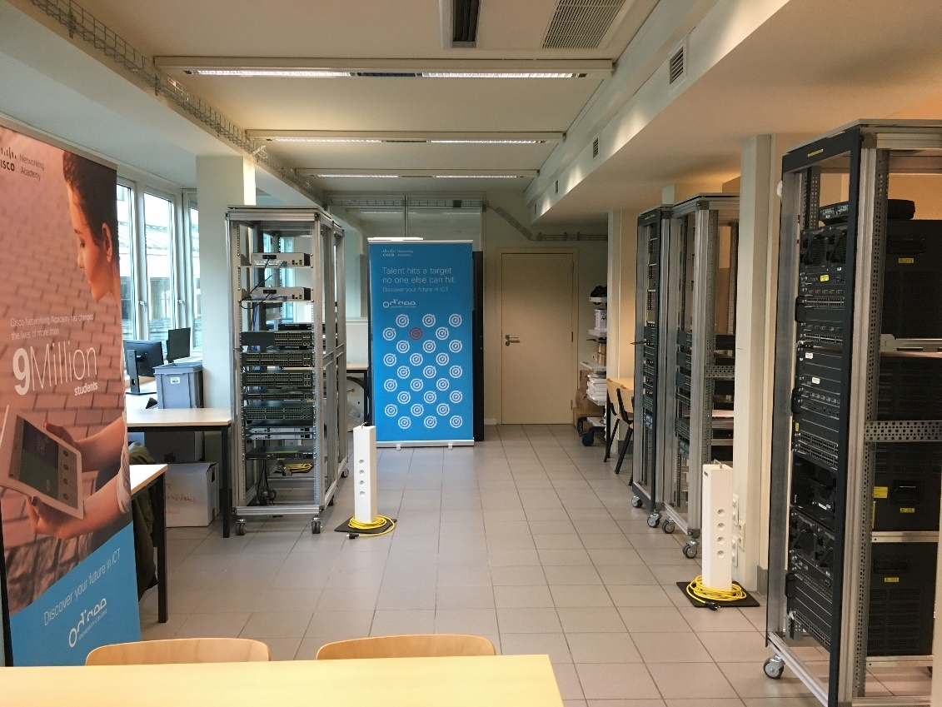
LABO
Omgeving

Slide 22
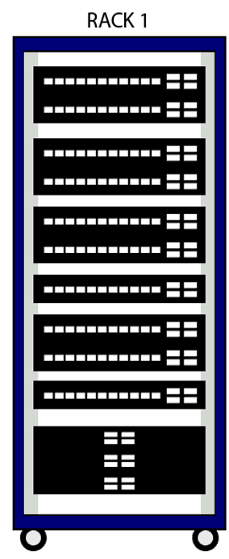
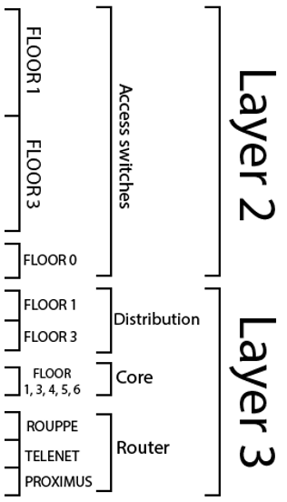
LABO
RACKS

Slide 23
design

Slide 24

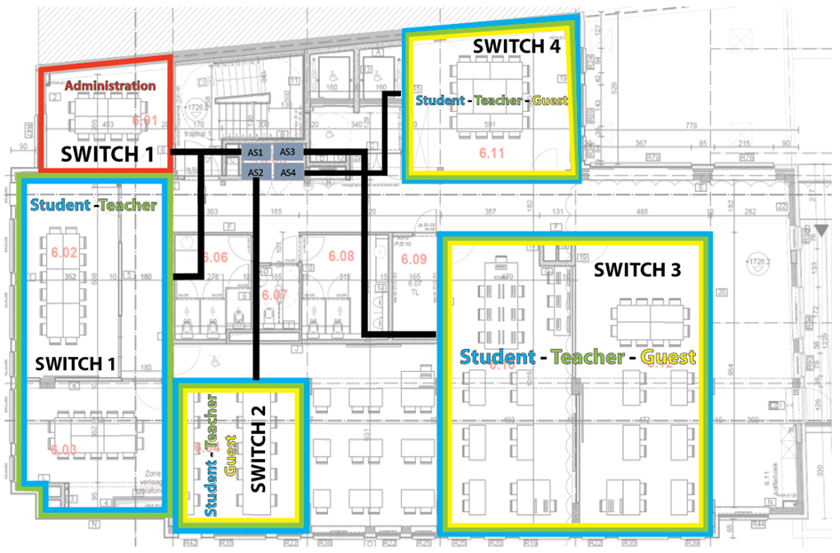
Fysisch topologie
Des
I
G
n
STERRENSTRUCTUUR

Slide 25

Paperwork
Des
I
G
n

Slide 26



LOGISCH TOPOLOGIE
Des
I
G
n
REDUNDANTIE
SCHAALBAARHEID
BESCHIKBAARHEID
MANAGEMENT
BOOMSTRUCTUUR

Slide 27
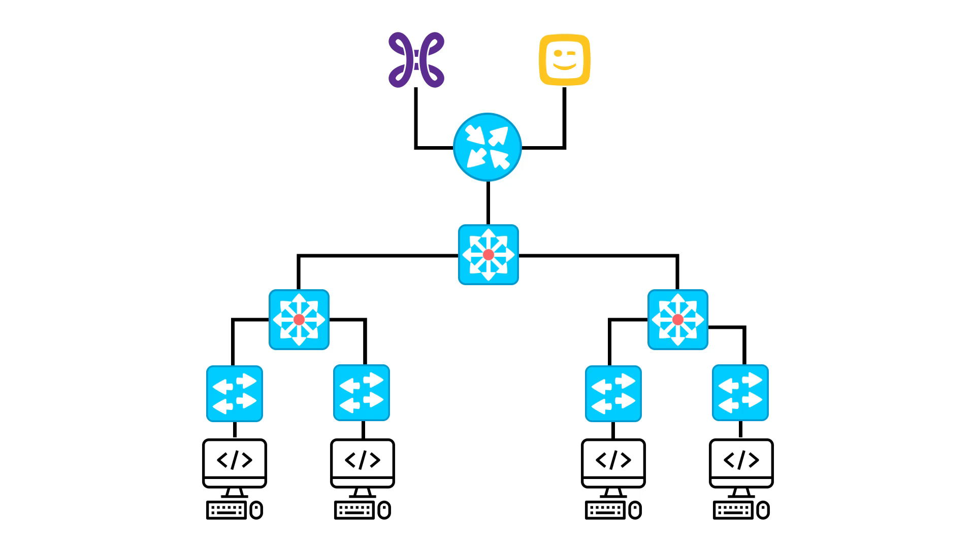
Topologie 1
Des
I
G
n

Slide 28
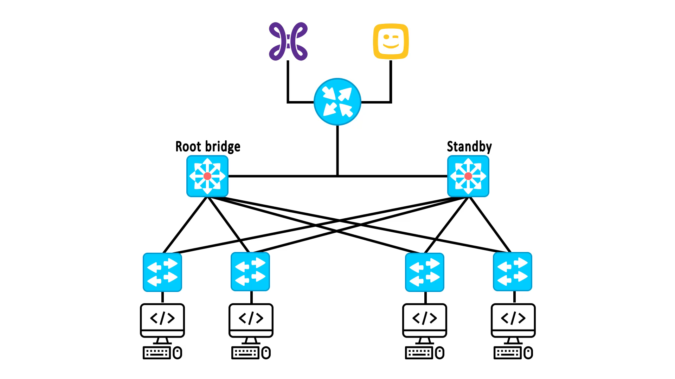
Topologie 2
Des
I
G
n

Slide 29
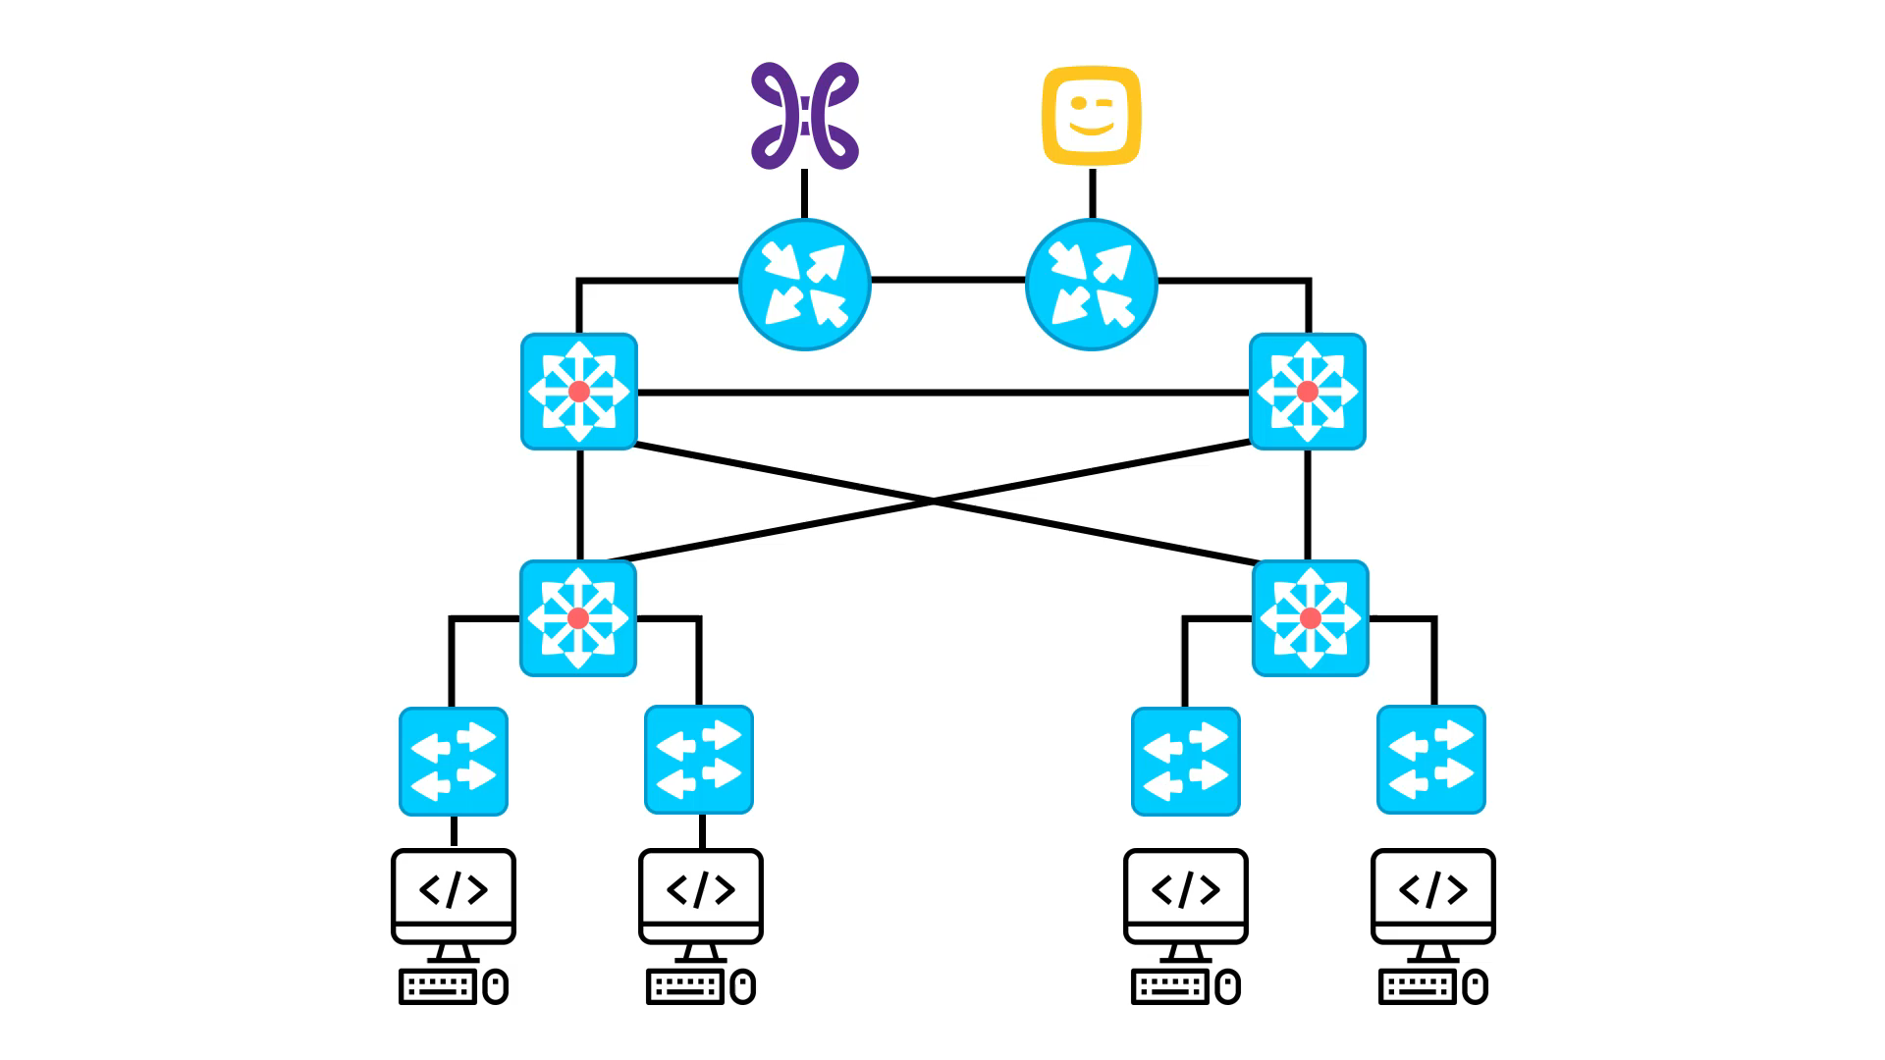
Topologie 3
Des
I
G
n

Slide 30
implement

Slide 31

I
M
P
L
E
ME
N
T
Basische configuraties
IP-ADDRESERING
VLAN
VoIP
STATIC ROUTING
NAT

Slide 32
I
M
P
L
E
ME
N
T
Vlan hopping & double-tagging attack
Layer 2 Security
CAM table attack
DHCP spoofing
ARP spoofing & Poisoning
MAC & IP address spoofing

Slide 33

I
M
P
L
E
ME
N
T
Optimalisatie
VTP
OSPF
EIGRP
HSRP
STP

Slide 34
TEST

Slide 35

T
E
S
T
SHOW COMMANDO’S
tEST
PING
TRACERT

Slide 36
Conclusie

Slide 37
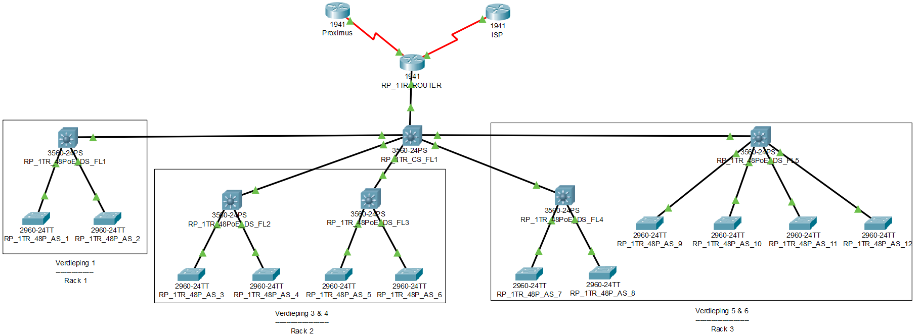
Conclus
I
e
KEUZE OPDRACTHGEVER
Topologie 1

Slide 38


CONCLUS
I
E
Budget & Faciliteit

Slide 39
Extra

Slide 40
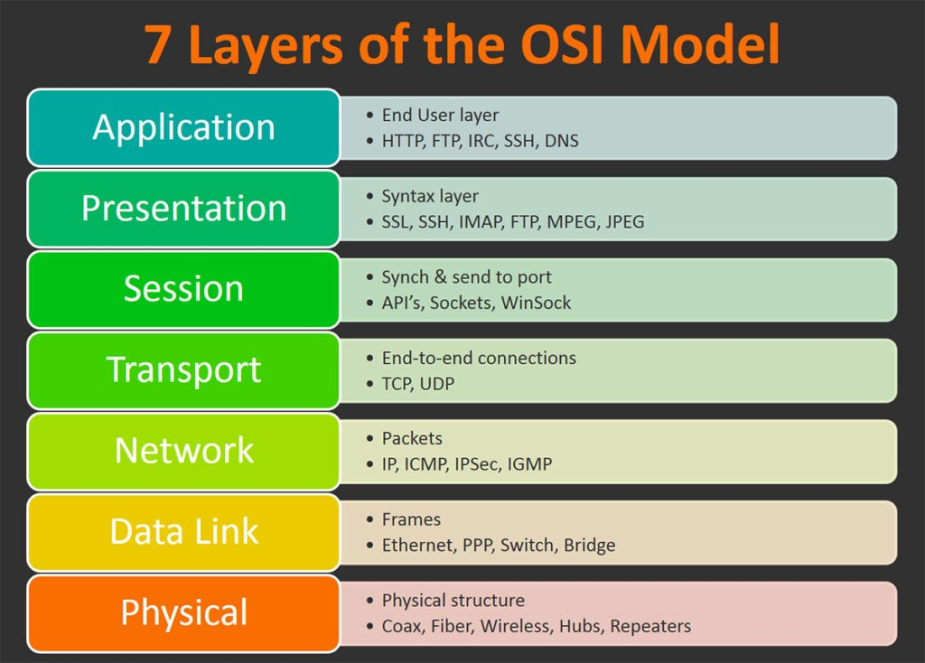
extra
ONDERHOUD & TROUBLESHOOTING

Slide 41


extra
Analyse & documentatie config rouppe

Slide 42
The End

Slide 43
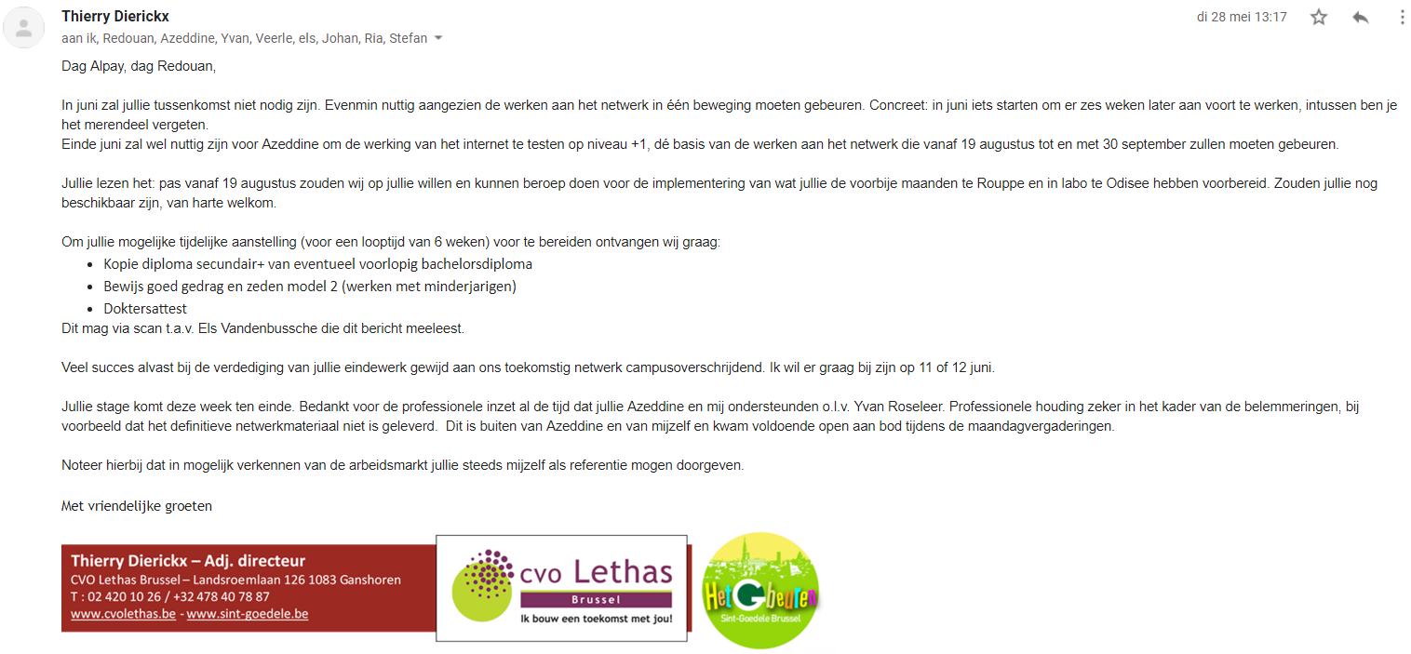
THE
END

